Slide 1

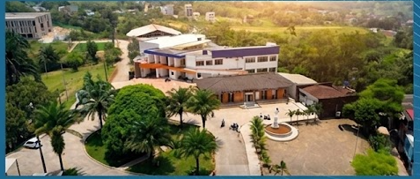

Informe de Peticiones, Quejas, Reclamos,
Sugerencias y Denuncias
(PQRSD)
Junio/2025

Slide 2

Informe de Peticiones, Quejas, Reclamos,
Sugerencias y Denuncias
(PQRSD)
Junio/2025

Slide 3

PQRS
RECIBIDAS POR CANAL DE ATENCIÓN
El presente documento corresponde al Informe de Peticiones, Quejas, Reclamos, Sugerencias y Denuncias (PQRSD) recibidas y atendidas por la Oficina de atención al usuario de la Institución Universitaria del Putumayo. Correspondiente al mes de junio de 2025.
De acuerdo con los datos arrojados por los canales de atención, durante en el mes de junio, se recibieron (306) PQRSD, garantizando el registro del 100% y teniendo en cuenta lo reportado les fue asignado su trámite, no se negó el acceso a ninguna de ellas.
La integración de canales mejora la rapidez en los trámites y asegura que cualquier persona pueda acceder a los datos de forma sencilla y universal.

Slide 4
GESTIÓN: CANALES DE ATENCIÓN TELEFONÍA CELULAR
En el mes de junio de 2025, se consolidó la atención a través de la línea móvil 3138052807, gestionando exitosamente un total de 175 llamadas recibidas. La operatividad del canal alcanzó una eficacia del 100%, logrando la resolución total de consultas sin registrar llamadas perdidas.
La actividad se enfocó en brindar soporte integral sobre procesos de inscripción, cronogramas de pruebas de admisión y detalles de la oferta académica vigente; asegurando en cada interacción el suministro de información precisa, oportuna y alineada con los estándares de calidad institucional.

Slide 5
GESTIÓN DE CORREOS ELECTRÓNICOS
Durante el mes de junio de 2025, la gestión virtual registró 96 solicitudes, con una concentración masiva del 97% (94 casos) en el correo atencionalusuario@itp.edu.co. En contraste, el canal de notificacionesjudiciales@itp.edu.co tuvo una participación mínima del 3%, evidenciando que el flujo digital de la entidad se centraliza casi exclusivamente en la atención ciudadana general.
En conclusión, los resultados permiten determinar que la interacción digital de la entidad está fuertemente centralizada en el canal de atencionalusuario@itp.edu.co, mientras que los asuntos judiciales mantienen un flujo minoritario dentro del ecosistema virtual.

Slide 6
PQRSD RECIBIDAS POR MODALIDAD DE PETICIÓN

Slide 7
El reporte evidencia una gestión centrada en la orientación académica (validaciones, cursos y matrículas), con un 69% de la actividad volcada a resolver dudas informativas y particulares, manteniendo un índice nulo de insatisfacción (quejas/reclamos) en el sistema.

Slide 8
P Q R S D - ASIGNADAS A DEPENDENCIAS Y GRUPOS INTERNOS DE TRABAJO
La institución alcanzó un cumplimiento global del 93%, gestionando exitosamente 284 de las 306 solicitudes recibidas.
La operación institucional es efectiva en sus áreas de mayor flujo, pero requiere fortalecer la capacidad de respuesta en dependencias administrativas específicas para cerrar la brecha del 7% de pendientes.

Slide 9
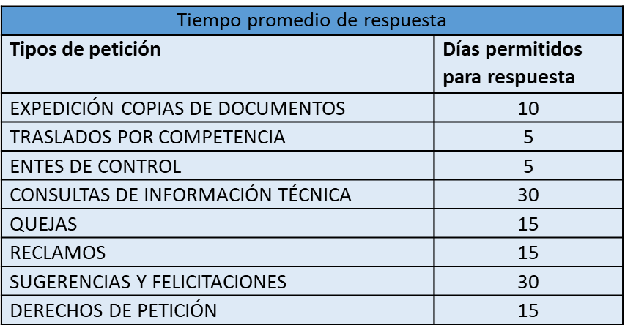
GESTIÓN DE TRASLADOS Y ACCESO A LA INFORMACIÓN
La gestión se centró en garantizar la movilidad académica y la transparencia administrativa mediante dos ejes estratégicos: Movilidad Académica: Se brindó acompañamiento integral en procesos de traslados internos y externos, abarcando desde la validación técnica de requisitos y promedios hasta el soporte en la formalización de matrículas financieras.
Optimización Informativa: Se fortalecieron los canales de comunicación (línea móvil y atención personalizada) para asegurar una divulgación oportuna de cronogramas y agilizar la respuesta a consultas sobre estados de cuenta y certificaciones.

Slide 10
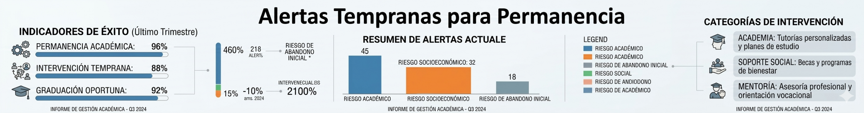
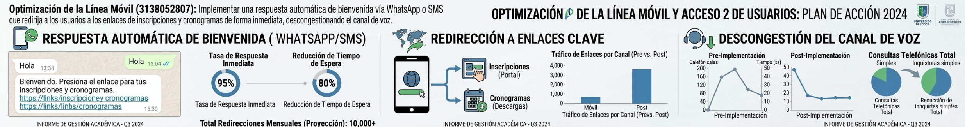
RECOMENDACIONES
Alertas Tempranas para Permanencia: Utilizar los datos de las consultas sobre traslados y validaciones como un sistema de alerta temprana; esto permitiría al área académica intervenir proactivamente en los casos donde el estudiante muestra dudas sobre su continuidad en el programa.
Optimización de la Línea Móvil (3138052807): Implementar una respuesta automática de bienvenida vía WhatsApp o SMS que redirija a los usuarios a los enlaces de inscripciones y cronogramas de forma inmediata, descongestionando el canal de voz.

